Slide 1
连接查询
合并查询
子查询

Slide 2


SELECT e.ename employeename,e.job,L.ename loadername
FROM t_employee e , t_employee
WHERE e.mgr=l.empno;

Slide 3

SELECT *
FROM t_cstudent
UNION
SELECT *
FROM t_mstudent;

Slide 4

当子查询的返回结果为单行单列数据记录时，该子查询语句一般会在主查询语句的WHERE子句里，通常会包含比较运算符号（“>”、“<”、“=”、“!=”等）。
SELECT *
FROM t_employee
WHERE sal>(
SELECT sal
FROM t_employee
WHERE ename='SMITH');

Slide 5
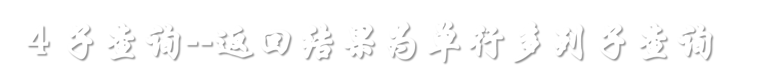
WHERE子句中的子查询除了是返回单行单列的数据记录外，还可以是返回单行多列的数据记录，不过这种子查询很少出现。
SELECT ename,sal,job
FROM t_employee
WHERE (sal,job)=(
SELECT sal,job
FROM t_employee
WHERE ename='SMITH');

Slide 6

当主查询的条件是子查询的查询结果中时，就可以通过关键字IN来进行判断。相反如果想实现主查询的条件不是子查询的查询结果中时，就可以通过关键字NOT IN来进行判断。
SELECT *
FROM t_employee
WHERE deptno IN (
SELECT deptno
FROM t_dept
);

Slide 7

=ANY：其功能与关键字IN一样；
>ANY（>=ANY）：比子查询中返回数据记录中最小的还要大于（大于等于）数据记录；
<ANY（<=ANY）：比子查询中返回数据记录中最大的还要小于（小于等于）数据记录。
SELECT ename,sal
FROM t_employee
WHERE sal>ANY(
SELECT sal
FROM t_employee
WHERE job='MANAGER'
);

Slide 8

关键字ALL用来表示主查询的条件为满足子查询返回查询结果中所有数据记录，该关键字有两种匹配方式，分别为：
>ALL（>=ALL）：比子查询中返回数据记录中最大的还要大于（大于等于）数据记录；
<ALL（<=ALL）：比子查询中返回数据记录中最小的还要小于（大于等于）数据记录。
SELECT ename,sal
FROM t_employee
WHERE sal>ALL(
SELECT sal
FROM t_employee
WHERE job='MANAGER'
);

Slide 9

关键字EXISTS表示一布尔类型，当返回结果集时为TRUE，不能返回结果集时为FALSE。查询时EXISTS对外表采用遍历方式逐条查询，每次查询都会比较EXISTS的条件语句，当EXISTS里的条件语句返回记录行时则条件为真，此时返回当前遍历到的记录，反之如果EXISTS里的条件语句不能返回记录行，则丢弃当前遍历到的记录
#显示出有雇员的部门编号和名称。
SELECT *
FROM t_dept c
WHERE EXISTS(
SELECT *
FROM t_employee
WHERE deptno=c.deptno);

